Slide 1

Melhor Rota com o A*
Apresentado por:
Júlia de Souza Lima
Magda Tainy
Marcos Machado
Docente:
Dr. Alcides Xavier Benicasa

Slide 2

Agenda
Introdução
Algoritmo A*
O projeto
Demonstração
Conclusão

Slide 3
Introdução
O problema escolhido pela equipe foi encontrar a melhor rota para um percurso, seguindo o critério de menor caminho percorrido, utilizando do algoritmo A*.

Slide 4
O algoritmo A*
É um método que busca o caminho mais curto entre dois pontos. Esse método usa os valores de duas funções para estimar o melhor caminho em relação ao custo, cujos valores são o G e o H. A soma dos dois valores acima estimam o caminho mais eficiente de um ponto inicial até o ponto final.
Combina, de certa forma, as vantagens tanto do custo uniforme, como do algoritmo de busca gulosa, pois utiliza da fórmula
f(n) = g(n) + h(n)
para seus cálculos.

Slide 5
O algoritmo A*
É uma busca ótima
Escolhe o menor caminho
Pode ter um tempo curto de execução

Slide 6
O projeto
Problema
Critério
Solução utilizada
Melhor rota de um mapa
Menor percurso
A*

Slide 7
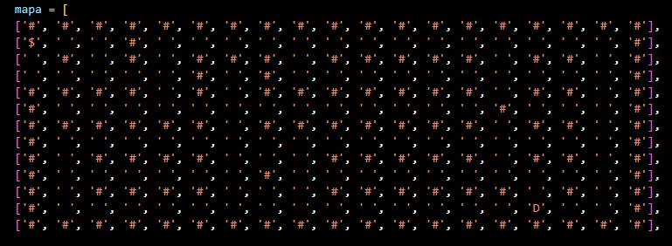
O projeto
Foi definido um trajeto, com o ponto de partida e o objetivo desejado, por meio de uma matriz.
A função calcula_heuristica realiza o cálculo do menor caminho, comparando a distância da posição atual com a distância do vizinho, em relação ao objetivo.

Slide 8
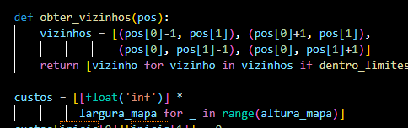
O projeto
A função dentro_limites(pos) verifica se as coordenadas da posição estão dentro dos limites do mapa.
A função obter_vizinhos retorna os vizinhos válidos de uma determinada posição no mapa.

Slide 9
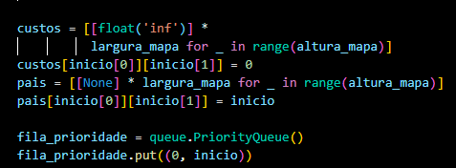
O projeto
A matriz custos armazena os custos acumulados para alcançar cada posição no mapa.

Slide 10

Demonstração

Slide 11
Conclusão

Slide 12
Obrigado(a)!

